Slide 1
(8-2): استكشاف خواص المثلث - الحصة الأولى إعداد المعلمة: أ. نوره راشد
رئيسة قسم الرياضيات : هنادي العمران
مديرة المدرسة : أ / ليلى حسين اكبر

Slide 3
صل كل شكل بما يناسبه
منفرج الزاوية
قائم الزاوية
حاد الزوايا

Slide 4
صل كل شكل بما يناسبه
متطابق الضلعين
مختلف الأضلاع
متطابق الأضلاع

Slide 6
صفحة 72
أ جـ د
أ دٛ جـ
جـ أٛ د
جٛـ
جـ د
أ جـ
90°

Slide 7
صفحة 73
متطابق الضلعين
(زاويتا القاعدة متطابقتان)
ليس متطابق الضلعين

Slide 8
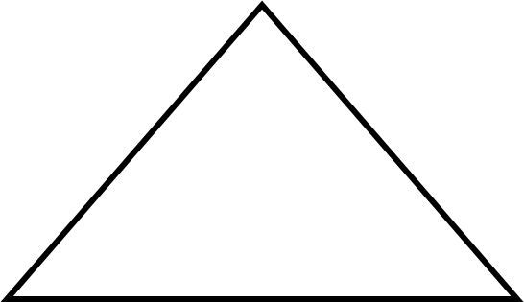

Slide 10
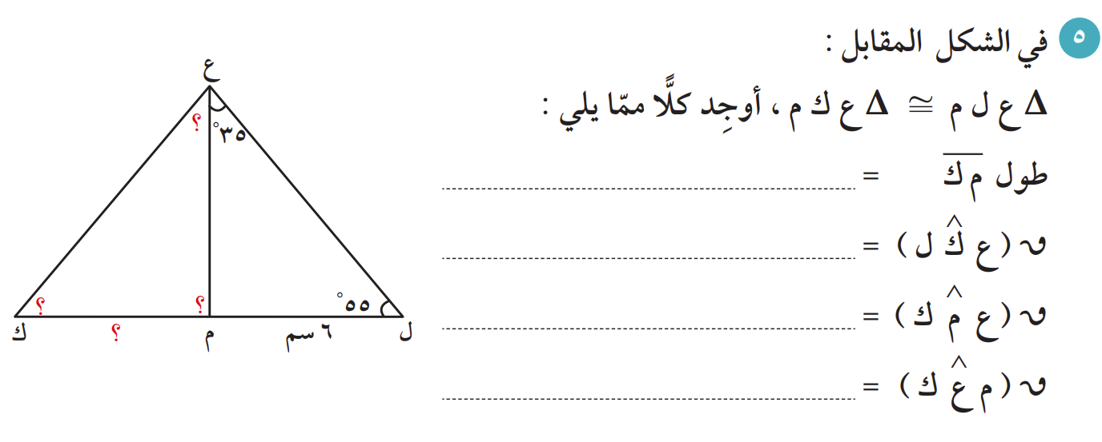
صفحة 107
6 سم
55°
°
°
°
180 -- (55 + 35) = 90°
35°

Slide 11
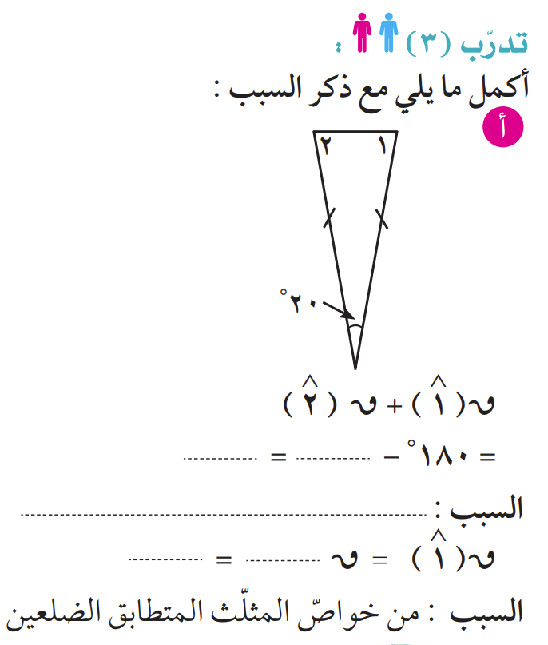
صفحة 73
160°
20°
مجموع قياسات زوايا المثلث = 180°
160 ÷ 2 = 80°
(2)

Slide 12
-

Slide 13
أوجدي الاختلافات الخمسة

Slide 15
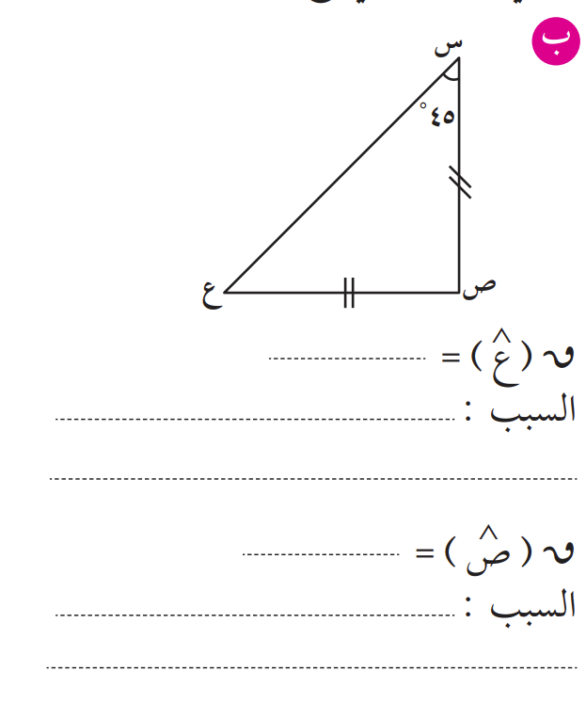
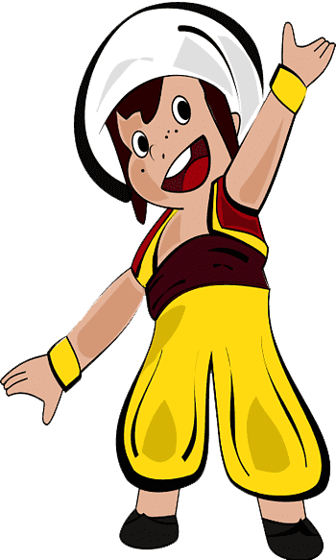
45°
زاويتا القاعدة في مثلث متطابق
الضلعين متطابقتان
90°
مجموع قياسات زوايا المثلث = 180°
°
°
°
°
180 -- (45 + 45) = 90

Slide 16
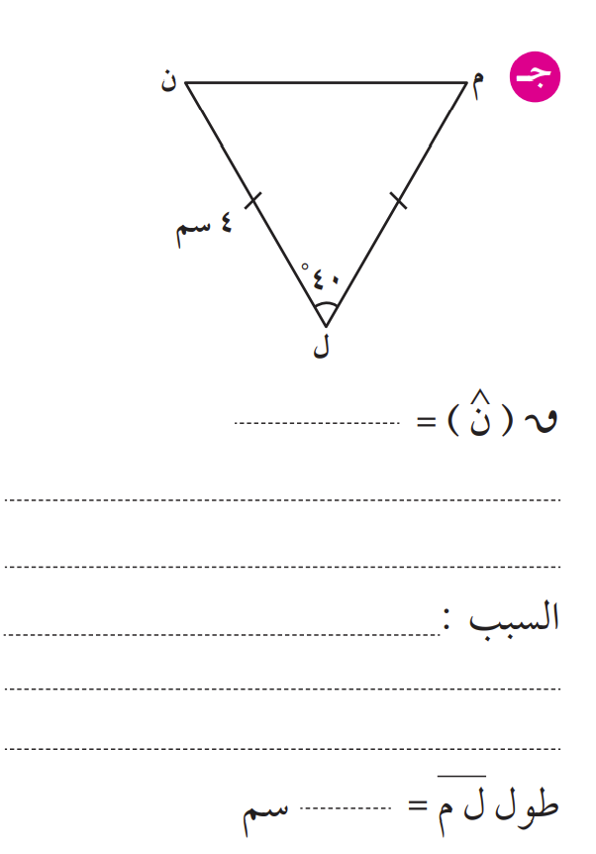
70°
°
°
°
نٛ = مٛ ، 180 – 40 = 140
°
°
140 ÷ 2 = 70°
زاويتا القاعدة في مثلث متطابق
الضلعين متطابقتان
4

Slide 17
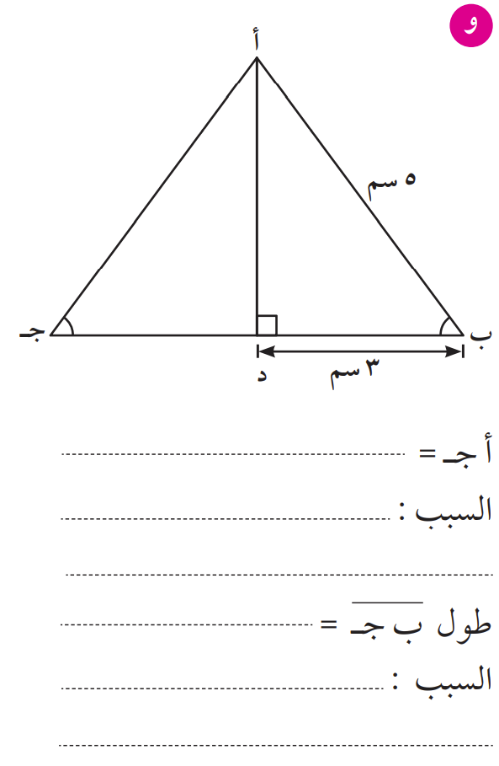
5 سم
المثلث أ ب جـ
متطابق الضلعين
6 سم
منصف زاوية الرأس هو خط التناظر
في المثلث متطابق الضلعين

Slide 18
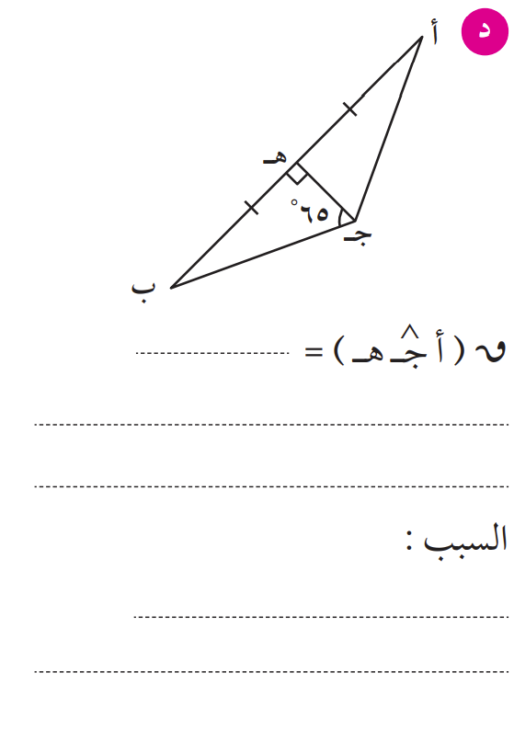
ق (ب جٛــ ه)
منصف زاوية الرأس في مثلث متطابق الضلعين عمودي على القاعدة وينصفها
= 65 °

Slide 19
اذكري خواص المثلث متطابق الضلعين؟

